Slide 1
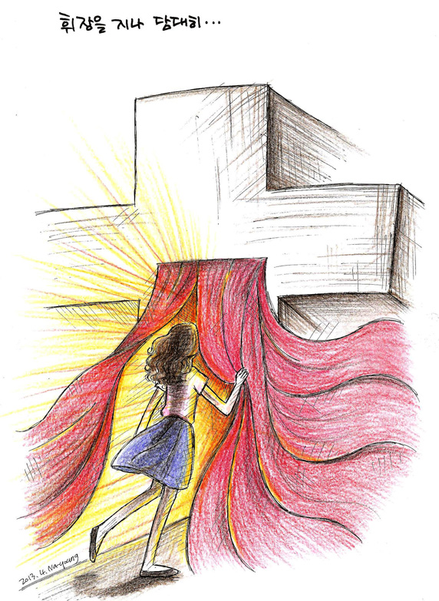
P
R
O
J
E
C
T
Worship
And
Mission

Slide 2
유아교회 | 유년부 | 초등부 | 청소년부 | 청년부
여는찬양 | 예배부름 | 예배부름 | 영상시청 | 경배찬송
사도신경 | 경배찬송 | 경배찬송 | 경배찬양 | 대표기도
경배찬송 | 공동기도 | 공동기도 | 대표기도 | 말씀선포
대표기도 | 교독문 | 교독문 | 헌금봉헌 | 헌금찬양
말씀송 | 신앙고백 | 신앙고백 | 말씀봉독 | 광고
설교말씀 | 대표기도 | 대표기도 | 말씀선포 | 주기도문
헌금찬양 | 설 교 | 설 교 | 광고 나눔 | 2부순서
헌금기도 | 헌금찬양 | 헌금찬양 | 목적선언
광고 | 헌금기도 | 헌금기도 | 주기도문
주기도문 | 광 고 | 광 고 | 분반공부
분반공부 | 주기도문 | 주기도문

